Slide 1
Классификация отношений между элементами аргументативной структуры.
Промежуточные результаты.
Жаренова Е., Косолапова А., Чуян Е.

Slide 2
Текущее состояние проекта
выбрано направление исследования и тематика текстов
(пере)выбран датасет
датасет загружен и обработан с решением возникших по пути проблем
прописан бейслайн модели
проверена работоспособность базовой модели на тестовых данных

Slide 3
Датасет
Медицинская тематика + разметка аргументационной структуры
Изначальный выбор – датасет pie/abstrct
данные только на английском
(очень) сильный дисбаланс классов
700 текстов
Итоговый выбор – датасет HiTZ/casimedicos-arg
данные на 4 языках
дисбаланс классов все еще есть, но значительно меньше
по 622 текста на каждом языке

Slide 4
Обработка данных
Преобразование BIO-разметки в список сущностей
Добавление колонки отношений между элементами аргументационной структуры во все языки (изначально была только в английских данных) с помощью семантических эмбеддингов. Модель multilingual-e5.
Преобразование датасета в “плоскую” структуру для дообучения модели

Slide 5
Модель
Используем модель FacebookAI/xlm-roberta-base
Дообучили модель на тренировочном датасете (9536 строк)
Проверили, как работает бейслайн на тестовых данных

Slide 6
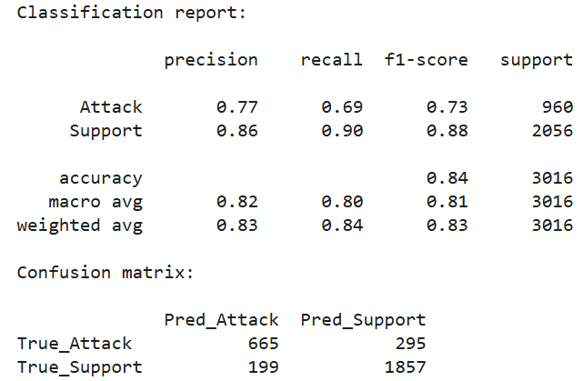
Работа базовой модели

Slide 7
Дальнейшие задачи
Работа с небольшим дисбалансом классов
Добавить взвешенную функцию потерь
Но возможно, не придется применять веса после доработки модели, так как дисбаланс 1:2

Slide 8
Дальнейшие задачи
Улучшение качества работы модели
Регулировать Learning rate для разных слоев модели
Увеличить количество эпох обучения (для теста было 4)
Добавить Domain Adaptive Pre-training
дообучение модели на неразмеченных медицинских текстах с маскированными токенами для обучения терминологии и связям в теме

Slide 9
Текущие проблемы
Найти подходящие тексты для дообучения
Сбалансировать решения для улучшения качества

